Slide 1
EHBO over energieprijzen en jaarafrekeningen
10 maart 2022
Voor inwoners van Turnhout

Slide 2
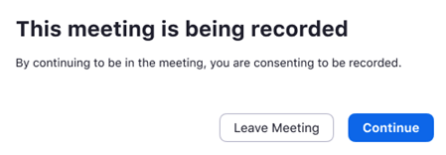
Praktische afspraken digitale bijeenkomst
Zet je camera en microfoon uit. Enkel de sprekers zetten hun camera en microfoon aan.
Vragen? Noteer ze in de chat. We beantwoorden de vragen op het einde van de sessie.
We nemen de sessie op. Hiervoor zal je toestemming moeten geven door op “Continue” te klikken.
De opname wordt gedeeld en verspreid.

Slide 3
Waarom deze webinar?
Jou geruststellen.
Je handvaten aanreiken.
Helaas, er zijn geen kant-en-klare oplossingen
De situatie is niet ideaal.
We kunnen het voor niemand ideaal maken.
Notes:
Deze webinar en PP is opgesteld door Stad Turnhout en Saamo.
Aangezien we beide niet perfect zijn in pp en omdat de tijd kort is, zal je zien dat we op elke dia onze twee logo’s hebben staan. Hopelijk is de inhoud wel goed voor je en kan je er effectief mee verder.
Ja, er komt miserie aan. We kunnen doen wat we kunnen doen.
We zullen niet iedereen kunnen bereiken.
We zullen waarschijnlijk niet iedereen oplossingen kunnen bieden.

Slide 4
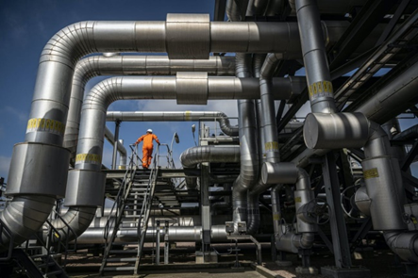
Wat is er aan de hand op de energiemarkt?
Paniek en onzekerheid op de energiemarkt (Europa en de wereld)
Geopolitieke discussies
Meer vraag naar energie (coronaherstel)
Klimaatverandering en energietransitie
Elk land zoekt naar oplossingen (gascentrales)
Aanpassingsperiode
Voorspelling strenge winter
Notes:
Paniek en onzekerheid op de markt (Europa en de wereld)
Groothandelprijzen stijgen ongezien
Veel onzekerheid
Afwachtend
Weerstand
Angst
Variabele contracten tot 300% duurder

Slide 5
Wat is er aan de hand op de energiemarkt?
Hoelang nog?
Dat weet niemand.
Nog enkele maanden.
Zeker deze winterperiode.
Zekerheid: de prijzen dalen nooit meer tot het niveau van voor oktober 2021.

Slide 6
Hoe hoog stegen de prijzen voor elektriciteit en gas?
Eerst even dit:
De goedkoopste kWh is de kWh die je niet verbruikt.
Energiezuinige huizen zijn de belangrijkste buffer tegen prijsstijgingen.
Cijfers:
Bron: https://www.vreg.be/nl/energiemarkt-cijfers

Slide 7
Stijging elektriciteitsprijzen
 | Elektriciteit Prijs / kWh (incl. BTW) | Elektriciteit Prijs / 3500 kWh (incl. BTW) | Elektriciteit Prijs/dag (incl. BTW)
Jan 2018 | € 0.27 | € 938.21 | € 2.57
Jan 2019 | € 0.28 | € 984.54 | € 2.70
Jan 2020 | € 0.26 | € 901.69 | € 2.47
Jan 2021 | € 0.25 | € 890.85 | € 2.4
Juli 2021 | € 0.29 | € 1001.38 | € 2.74
Okt 2021 (start prijsstijgingen) | € 0.35 | € 1210.64 | € 3.32
Nov 2021 | € 0.40 | € 1411.10 | € 3.87
Jan 2022 | € 0.50 | € 1755.84 | € 4.80

Slide 8
Stijging gasprijzen
 | Gas Prijs / kWh (incl. BTW) | Gas Prijs / 23 260 kWh (incl.BTW) | Gas Prijs/dag (incl. BTW)
Jan 2018 | € 0.05 | € 1202.80 | € 3.30
Jan 2019 | € 0.06 | € 1297.80 | € 3.55
Jan 2020 | € 0.05 | € 1074.37 | € 2.94
Jan 2021 | € 0.05 | € 1071.18 | € 2.93
Juli 2021 | € 0.06 | € 1380.85 | € 3.78
Okt 2021 (start prijsstijgingen) | € 0.10 | € 2235.20 | € 6.12
Nov 2021 | € 0.12 | € 2781.38 | € 7.62
Jan 2022 | € 0.16 | € 3660.22 | € 10.02

Slide 9
Stijgt het sociaal tarief ook?
Sociaal tarief
Gunstig tarief voor bep. rechthebbenden
Ongeacht leverancier of netbeheerder
Stijging? Ja, maar met beschermingsmechanisme
Om de drie maanden prijsaanpassing
Per keer max. stijging
10% E (max. 20%/jaar)
15% gas (max. 25%/jaar)

Slide 10
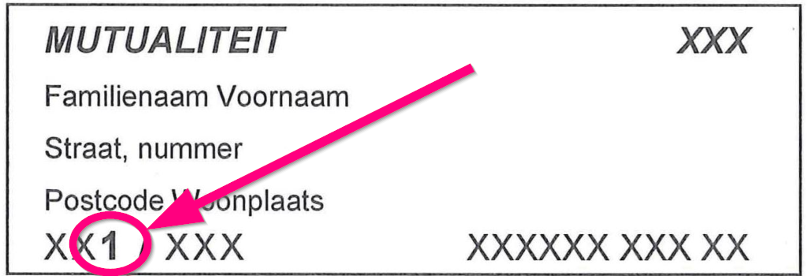
Wie heeft recht op sociaal tarief?
Altijd
Mensen met leefloon of inkomensgarantie
Mensen met invaliditeit van FOD Sociale Zekerheid (+ 66%)
Sociale huurder met collectief verwarmingssysteem (gas)
Tijdelijk uitgebreide groep
Mensen met verhoogde tegemoetkoming
Tot 30 juni 2022

Slide 11
Prijs sociaal tarief elektriciteit
 | Elektriciteit Prijs / kWh (incl. BTW) | Elektriciteit Prijs / 3500 kWh (incl. BTW) | Elektriciteit Prijs/dag (incl. BTW)
Jan 2021 | € 0.18 | € 637.57 | € 1.75
Apr 2021 | € 0.20 | € 700.15 | € 1.92
Jul 2021 | € 0.21 | € 743.02 | € 2.04
Okt 2021 | € 0.23 | € 796.01 | € 2.18
Jan 2022 | € 0.24 | € 848.27 | € 2.32

Slide 12
Prijs sociaal tarief gas
 | Gas Prijs / kWh (incl. BTW) | Gas Prijs / 3500 kWh (incl. BTW) | Gas Prijs/dag (incl. BTW)
Jan 2021 | € 0.02 | € 490.24 | € 1.34
Apr 2021 | € 0.02 | € 561.18 | € 1.54
Jul 2021 | € 0.02 | € 575.61 | € 1.57
Okt 2021 | € 0.03 | € 638.41 | € 1.75
Jan 2022 | € 0.03 | € 688.98 | € 1.89

Slide 13
Drop naar Fluvius Netbeheerder = sociale leverancier
Wanneer is Fluvius je leverancier?
Na een drop bij commerciële leverancier
Je moet schuldenvrij zijn om terug over te stappen naar een commerciële leverancier.
Tarieven bij Fluvius
Sociaal tarief
Ontradingstarief
Tarief noodleverancier

Slide 14
Wie betaalt het ontradingstarief van netbeheerder Fluvius?
Ontradingstarief: klanten die door hun leverancier zijn gedropt en geen recht hebben op sociaal tarief
Opgelet:
Tarief noodleverancier:
als je leverancier failliet ging en je nog geen andere leverancier hebt.
Zeer duur tarief op de markt.

Slide 15
Prijs elektriciteit netbeheerder Fluvius (ontradingstarief)
 | Elektriciteit Prijs / kWh (incl. BTW) | Elektriciteit Prijs / 3500 kWh (incl. BTW) | Elektriciteit Prijs/dag (incl. BTW)
Jan 2021 | € 0.25 | € 870.58 | € 2.39
Apr 2021 | € 0.25 | € 880.63 | € 2.41
Jul 2021 | € 0.26 | € 904.36 | € 2.48
Okt 2021 | € 0.28 | € 984.16 | € 2.70
Jan 2022 | € 0.34 | € 1201.40 | € 3.29

Slide 16
Prijs gas netbeheerder Fluvius (ontradingstarief)
 | Gas Prijs / kWh (incl. BTW) | Gas Prijs / 3500 kWh (incl. BTW) | Gas Prijs/dag (incl. BTW)
Jan 2021 | € 0.04 | € 980.66 | € 2.69
Apr 2021 | € 0.05 | € 1077.20 | € 2.95
Jul 2021 | € 0.05 | € 1118.15 | € 3.06
Okt 2021 | € 0.06 | € 1435.20 | € 3.93
Jan 2022 | € 0.10 | € 2389.31 | € 6.55

Slide 17
Conclusies prijzen (1)
Gas steeg het hardst
3 dubbel! (bij variabele contracten en nieuwe vaste contracten).
Onzekere toekomst. Geen voorspellingen mogelijk.
Sociaal tarief
Ongeveer 1/3 van het normale tarief.
Maar niets is ‘normaal’.
Ontradingstarief netbeheerder
Momenteel bij de goedkoopste tarieven.
Maar voor hoelang nog?

Slide 18
Conclusie prijzen (2)
Budgetmeter
Prepaidsysteem
Voor mensen met betalingsproblemen bij de ‘sociale leverancier’ (netbeheerder)
Hogere opladingen nodig!
Sociaal tarief
Ontradingstarief
Mensen net boven verhoogde tegemoetkoming
Voorschotten van € 400 zijn niet abnormaal
Hoge jaarafrekeningen + verhoogde voorschotten

Slide 19
Recente maatregelen federale overheid
Verlenging sociaal tarief voor uitgebreide groep tot 30 september
BTW-verlaging op elektriciteit en gas van 21 naar 6 procent tot 30 september
Voor elektriciteit al ingegaan
Voor gas vanaf april
€ 100 verwarmingscheque
Via tussentijdse facturen
Cheque voor stookoliegebruikers
Tegemoetkoming via cheque van 200 euro, per domicilie
Bovenop de eerdere verwarmingspremie van 100 euro.
Notes:
Mondeling zeggen: 6% BTW terug op de onderhandelingstafel, maar niets is zeker

Slide 20
Recente maatregelen federale overheid
Wat is het effect?
Bij hoge voorschotten: slechts een prikje.
Bij slechte huisvesting: slechts een prikje.
Mensen in energiezuinige woningen: welgekomen cadeau

Slide 21
Wat kan je zelf doen?
Op zoek naar een goedkope leverancier en een goed contract
Hoe lees je een contract?
Vaste en variabele tarieven: korte uitleg
Wie is de goedkoopste leverancier?
Wat bij faillissement leveranciers?

Slide 22
Hoe lees ik een contract?
Welke gegevens zijn belangrijk?
Naam van het contract
→ Let op met oude contracten!
Einddatum contract
Einddatum huidig contract.
Geen actie ondernomen = stilzwijgende verlenging (met aangepaste tarieven)
Vast/variabel
→ Niet altijd duidelijk leesbaar
Waar vind je deze gegevens?
Bij de contractgegevens
→ Op de jaarafrekening
→ Op de tussentijdse facturen (normaal gezien)
→ Digitale klantenzone

Slide 24
Vast of variabel … wat kies je best vandaag?
Advies?
Moeilijk, wel kleine truc.
Er zijn duidelijke rationele argumenten
Persoonlijke keuze: wat voelt goed?
Should I stay or should I go?
If I go there will be trouble
An' if I stay it will be double
So come on and let me know
Should I stay or should I go?

Slide 25
Vast of variabel? Wat kies je best vandaag?
Vast:
Ik wil zekerheid over de prijs.
Ik krijg snel stress, dus wil geen ‘gedoe’.
Ik wil op voorhand weten welk bedrag ik betaal voor elke gebruikte kWh.
Variabel:
Ik weet dat de prijs schommelt omwille van de werking van de energiemarkt. Ik wil een prijsrisico nemen.
Ik weet op voorhand niet welk bedrag ik betaal voor elke gebruikte kWh.
Als ik voor variabel kies, geniet ik als eerste mee van de prijsdalingen.

Slide 26
Vast of variabel? Wat kies je best vandaag?
Opgelet:
Variabel vaak goedkoper, maar met meer risico.
Vaak start de variabele prijs lager
Vaste prijzen compenseren hoge en lage prijzen op de groothandelsmarkt. Leveranciers willen geen verlies maken.
Momenteel verkopen leveranciers het liefst variabele contracten
Bv. Engie: vast contract krijg je enkel telefonisch
Bv. Luminus: goed ‘verstopt’ op hun website (https://www.luminus.be/nl/prive/elektriciteit-gas/prijslijsten/)
Callcentra: wachttijd van half uur en langer

Slide 27
Vast of variabel? Wat kies je best vandaag?
Opgelet:
Steeds minder leveranciers met vaste prijs. Wie nog wel?
Engie
Luminus
Aspiravi en Wind voor A (enkel elektriciteit)
Total Energies (enkel elektriciteit – elektrische auto)
Tip:
Vanaf 1 juli geen sociaal tarief meer? Kies een leverancier met vast en variabel. Makkelijker te switchen van vast naar variabel.

Slide 28
Wie is de goedkoopste leverancier?
Zeer vaak gestelde vraag

Slide 29
Verschillende leveranciers van gas en elektriciteit
… en vele anderen …

Slide 30
Verschillende contracten bij één leverancier
Voorbeeld: Voorbeeld:
Easy vast
Easy variabel
Easy3 vast
Flow variabel
Direct vast
Direct variabel
Drive vast
Dynamic Variabel
Actief+
BeGreen Fix
Basic
Comfy
Comfy+
Comfy Flex
Comfy Plugin
Comfy Shine
Ecoflex
Essential
Optifix
Optimal

Slide 31
Mijn leverancier ging failliet. Wat moet ik doen?
Zoek een andere leverancier via de V-test en sluit een contract af.
Voorstel van de ene leverancier naar een andere leverancier
Essent → Luminus
Watz → Mega
Noodleverancier = Fluvius
Heel duur!
Tarief noodleverancier ≠ ontradingstarief

Slide 32
Verkoop op afstand
Opgelet
Bij de duurste contracten
Hoogste prijzen – vast (en steeds vaker variabel)
Hoge vaste jaarvergoedingen
Wie verkoopt op afstand?
Luminus (contract BeGreen Fix - Mediamarkt)
Mega (contract Comfy Flex)
Eneco (contract Zon en Wind / Aardgas plus)
Total Energies (contract Tip)
Engie (Contract Easy Fixed 1 jaar)

Slide 33
Verkoop op afstand: informatie
www.turnhout.be/saamo
Wat vind je er?
Brochure
Affiche
Extra info

Slide 35
Wat zeggen de verkopers?

Slide 38
https://vtest.vreg.be

Slide 39
De V-test: wat is het?
Leveranciersvergelijking die alle contracten vergelijkt.
Makkelijk in te vullen en onafhankelijk!
Interpreteren vraagt wat aandacht
Website: https://vtest.vreg.be/

Slide 40
De V-test: Wat heb je nodig?
Eindafrekening elektriciteit in kWh
Eindafrekening gas in kWh (of m³)
Verbruiksperiode: enkel nodig als het geen volledig jaar is
Postcode
Type meter (digitaal of analoog)

Slide 41
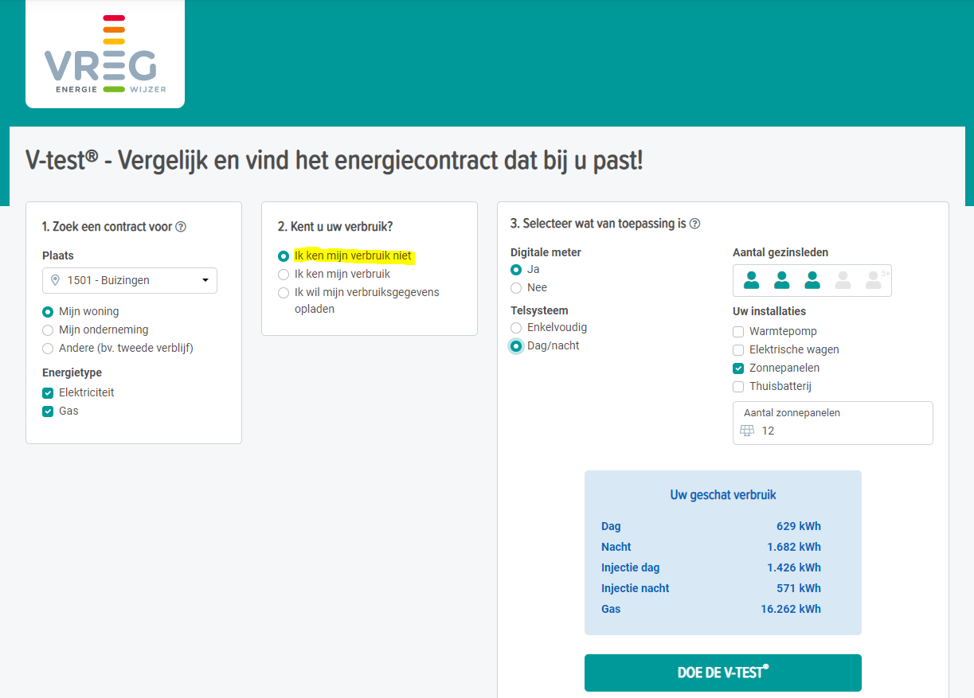
De V-test: “Ik ken mijn verbruik niet”
Voor wie snel resultaat wil
Je verbruik wordt geschat (aantal bewoners, zonnepanelen…)
Na invoer van postcode kan je al een V-test uitvoeren

Slide 42
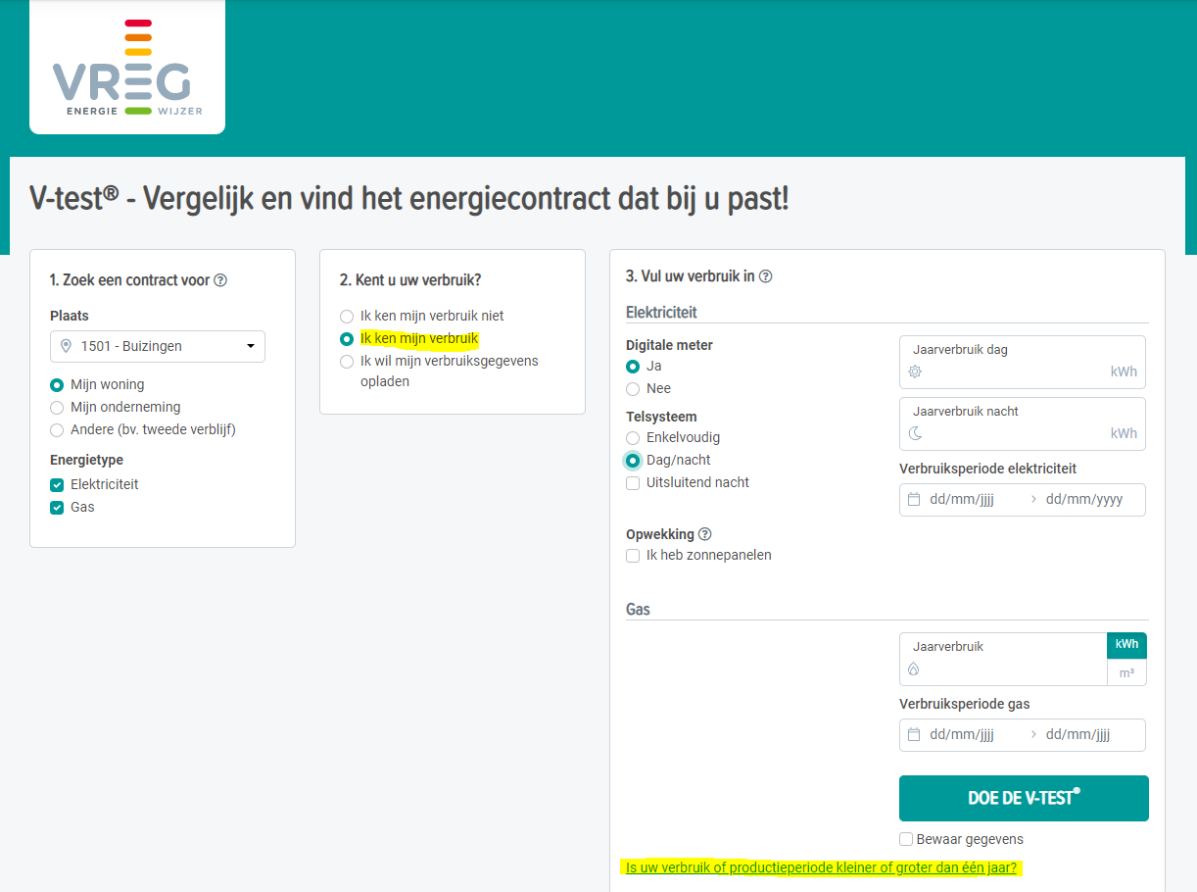
De V-test: “Ik ken mijn verbruik”
Verbruik te vinden op eindafrekening
Geen volledig jaar?
Periode ingeven
Je krijgt een schatting

Slide 43
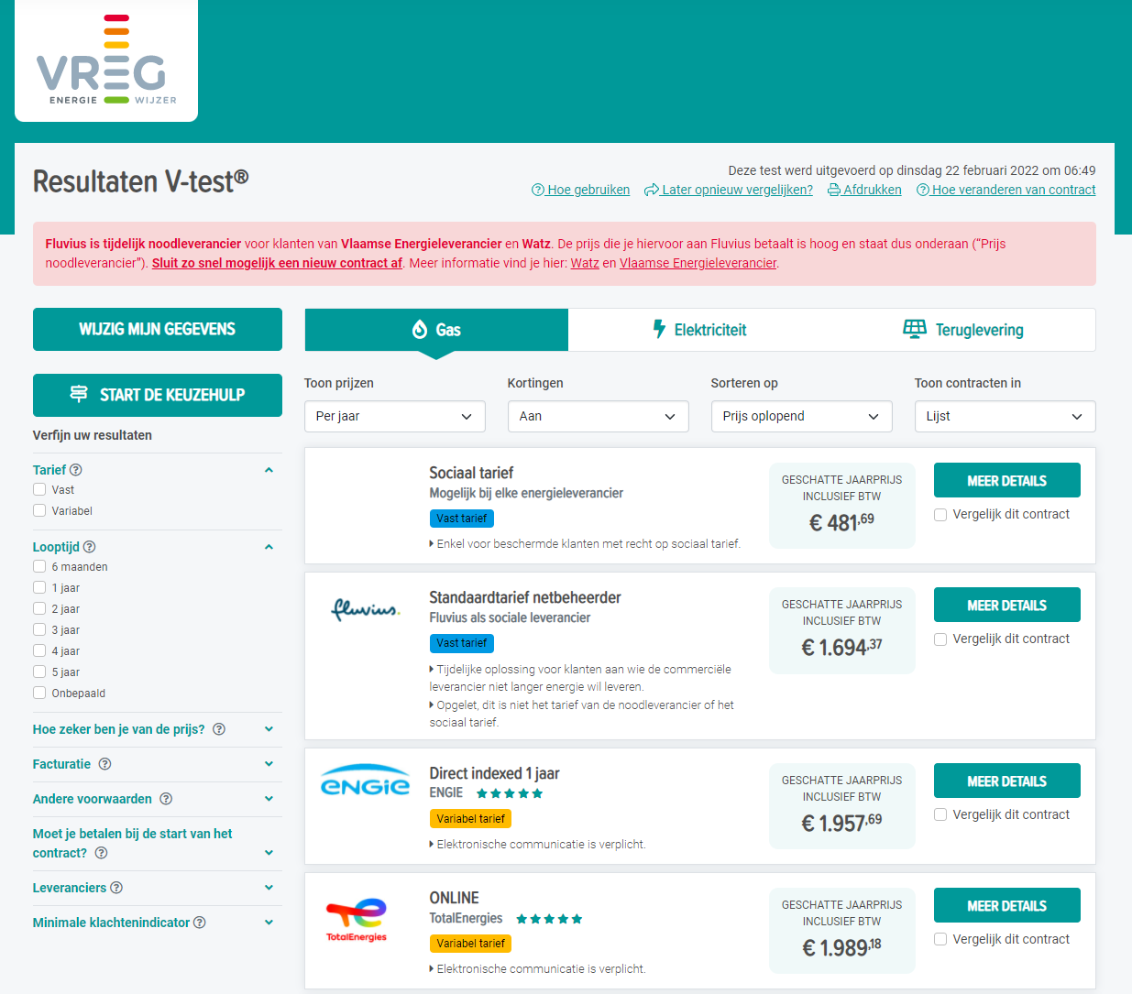
De V-test: resultaten
Wat krijg je te zien?
Alle contracten die publiek beschikbaar zijn in het Vlaamse Gewest
Volledige aanbod Waarop je kan intekenen op de dag waarop je de V-test® uitvoert

Slide 44
De V-test: resultaten
Wat krijg je te zien?
Enkel relevante informatie zichtbaar
Terugleverings-contracten enkel voor digitale meter met zonnepanelen
Weergave opties:
Prijs per jaar, maand, kWh

Slide 45
De V-test: resultaten
Wat krijg je te zien?
Je kan filteren op bijvoorbeeld:
Vast – variabel
Communicatie digitaal of niet
…
Niet duidelijk?
Gebruik de keuzehulp!

Slide 46
De V-test: Keuzehulp
Keuzehulp
Aan de hand van enkele vragen zal de V-test bepaalde filters instellen

Slide 47
De V-test
https://vtest.vreg.be/

Slide 48
Andere vergelijkingstools
Commercieel met CREG-label
Aanbieders.be
Mijn energie.be
Commercieel - weinig betrouwbaar
Besparen kan
Save smart

Slide 49
Groepsaankoop
Ichoosr = betrouwbaar
Samenaankoop provincie
Test-Aankoop
Nieuwsblad/Knack
Tip:
Heel eenvoudig in te schrijven.
Stap naar normale en stabiele prijs.
Brengt rust voor veel mensen.
Notes:
Voorstel met een variabel tarief
Het is de eerste keer dat een groepsaankoop een contractvoorstel met een variabel tarief oplevert.
Volgens Dumalin kan dat niet anders. "Contracten met een vast tarief zijn op dit moment niet interessant. Leveranciers hebben nu hogere risicomarges omdat ze niet kunnen voorspellen wat de energieprijs zal doen. Daardoor zijn hun vaste contracten duurder."
De marge die Mega neemt zal niet veranderen
Dumalin garandeert dat het voorstel van Mega de volledige looptijd van het contract interessant blijft. "Bij een variabel tarief heeft een leverancier heeft lagere risicomarge. Daardoor kan Mega een interessant voorstel doen. De prijs voor energie schommelt bij een variabel contract. Maar het tarief wordt wel berekend volgens een vooraf bepaalde formule."
Dat is volgens Dumalin een belangrijke garantie. "De prijs bij een variabel contract wordt berekend op basis van twee factoren: de parameter en de marge. De parameter volgt de markt, de evolutie van de energieprijzen in het algemeen, en die prijs kan je niet vastleggen. Maar er is ook de marge die de leverancier zelf incalculeert. Mega belooft zijn marge tijdens de looptijd van het contract niet te wijzigen."
Bron: de inspecteur radio 2

Slide 50
Groepsaankoop
Opletten met:
Wikipower
Oscar samenaankoop
Save smart

Slide 51
Waar extra informeren?
De Inspecteur (Radio 2)
Test-Aankoop

Slide 52
Energieverbruik opvolgen
Meterstanden noteren
Pen en papier - meterkaarten van Fluvius
Digitale meter? Klantenzone Fluvius
www.energieID.be
Klantenzone van je leverancier
Hoe vaak?
Begin: wekelijks
Daarna: maandelijks
Opgelet gas
M³ op de gasmeter, kWh op de factuur (m³ x 10 = kWh )
Winter hoog verbruik, zomer laag verbruik

Slide 53
Gemiddeld jaarverbruik
Elektriciteit (4 personen)
3500 kWh
Gas (woning)
23 260 kWh
Bron: VREG

Slide 54
Gemiddeld jaarverbruik
Gas
Appartement 14 000 kWh
Rijhuis 20 000 kWh
Half open bebouwing 21 000 kWh
Open bebouwing 24 000 kWh
Elektriciteit
1 persoon 1400 kWh
2 personen 2300 kWh
3 personen 3200 kWh
4 personen 3500 kWh
5 personen 4300 kWh

Slide 55
En dan valt de jaarafrekening in de bus …
Bijvoorbeeld:
€ 2000 jaarafrekening
Nieuw verhoogd voorschotbedrag
Eerste advies:
Niet wachten om stappen te zetten!
Indien nodig: hulp zoeken!

Slide 56
Jaarafrekeningen in Turnhout
Periode jaarafrekeningen
Februari
Maart
April

Slide 57
Procedure wanbetaling bij de leverancier

Slide 58
Haalbaar afbetalingsplan mogelijk?
Leverancier wil afbetalingsplan met max. 12 schijven
Om schuldenvrij te zijn vóór de volgende jaarafrekening
Vb. € 2000 jaarafrekening
€ 170 per maand afbetaling
Hoger voorschotfactuur
1 keer afbetaling niet betalen = afbetaalplan wordt stopgezet
Kost moeite om terug op te starten
Zo niet?
incassobureau of deurwaarder
Via een drop naar de netbeheerder

Slide 59
Lukt het niet?
Dreigen er financiële problemen?
Afspraak maken met Welzijnsonthaal
Individueel en op maat
Sociaal en financieel onderzoek
Beslissing welke hulp mogelijk is vanuit WZO en OCMW
Inloopmoment energiefacturen
Vanaf 29 maart tot en met 21 juni
Elke dinsdag van 13u tot 16u
Zonder afspraak
Welzijnsonthaal – Stationstraat 80

Slide 60
Energie besparen? Waar kan je terecht
Stad Turnhout
Dienst wonen en energie
Energiescan
Goed Plan (voor verhuurders)
www.turnhout.be/energiefactuur
Fluvius
Verdien veel geld zonder moeite
Energiefitsessies
Kamp C
Slimmer in één dag
https://www.kampc.be/duurzaam/zelfaandeslag
0

Slide 62
Tijd voor uw vragen

Slide 63
Dankjewel
Bram Stessens, Nancy Bauweraerts en Leen Smets
Energiewerkers Dienst Wonen, OCMW Turnhout en SAAMO
E bram.stessens@stadsregioturnhout.be nancy.bauweraerts@turnhout.be leen.smets@saamo.be
Stadsregio Turnhout
Stad Turnhout
SAAMO provincie Antwerpen

